Slide 1
Открытый Межмуниципальный семинар на тему «Проектно-исследовательская деятельность как средство формирования ключевых компетенций учащихся по биологии и экологии»
«ПРОЕКТНО-ИССЛЕДОВАТЕЛЬСКАЯ ДЕЯТЕЛЬНОСТЬ УЧАЩИХСЯ КАК СРЕДСТВО ДОСТИЖЕНИЯ КАЧЕСТВА ОБРАЗОВАНИЯ»
Рузакова М.В., руководитель ГМО учителей биологии г.Когалыма, учитель биологии и географии МАОУ СОШ № 7

Slide 2
«Скажи мне, и я забуду, покажи мне, и я запомню, дай мне действовать самому, и я научусь.»
Древнекитайская мудрость
«Спорьте, заблуждайтесь, ошибайтесь, но ради бога, размышляйте, и хотя и криво, да сами»
Философ Лессинг

Slide 3
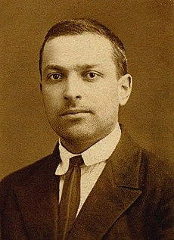
Согласно принципу активности, обоснованному ещё Л.С. Выготским, ничего не может быть «вложено» в голову ученика учителем. Методика должна быть построена так, чтобы стимулировать учащихся к активным собственным действиям, направленным на процесс освоения.
Советский психолог, впервые связавший педагогику и психологию. Исследователь особенностей детского развития. Основоположник коррекционной педагогики, социальной психологии и психолингвистики.

Slide 4

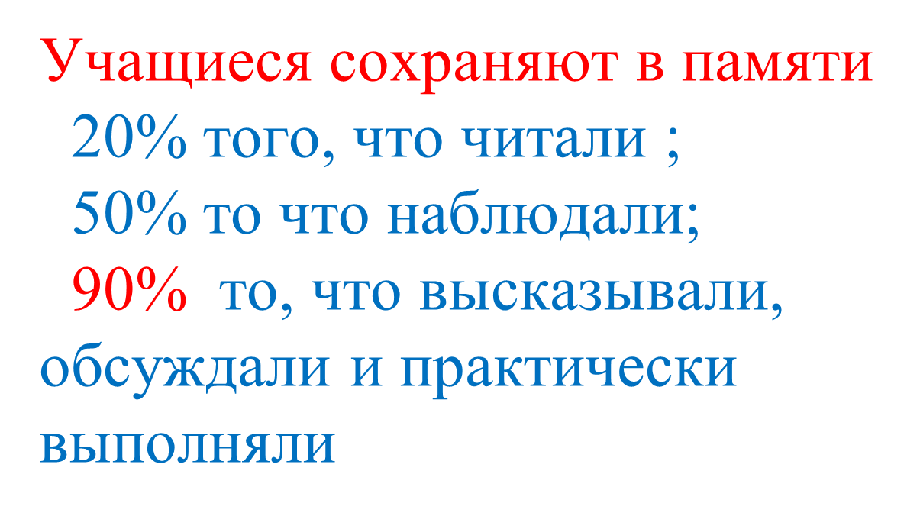

Отличительной особенностью нового ФГОС является его деятельностный характер, ставящий главной целью развитие личности школьника. Таким образом, основной задачей становится уже не просто передача знаний школьнику, а научение его овладевать новым знанием, новыми видами деятельности.

Slide 5
Федеральный компонент государственного стандарта начального общего образования призван обеспечить реализацию следующих целей:
Развитие личности школьника, его творческих способностей, интереса к учению, формирование желания и умения учиться;
Воспитание нравственных и эстетических чувств, эмоционально-ценностного позитивного отношения к себе и окружающему миру;
Освоение системы знаний, умений и навыков, опыта осуществления разнообразных видов деятельности;
Охрана и укрепление физического и психического здоровья детей;
Сохранение и поддержка индивидуальности ребёнка.

Slide 6

Проектно-исследовательская деятельность-это…
Основным подходом формирования УУД, согласно ФГОС, является системно-деятельностный подход, а одним из методов реализации данного подхода является проектно-исследовательская деятельность.
Проектирование собственного исследования
Выделение целей и задач
Выделение принципов отбора методик
Планирование хода исследования
Определение желаемых результатов

Slide 7

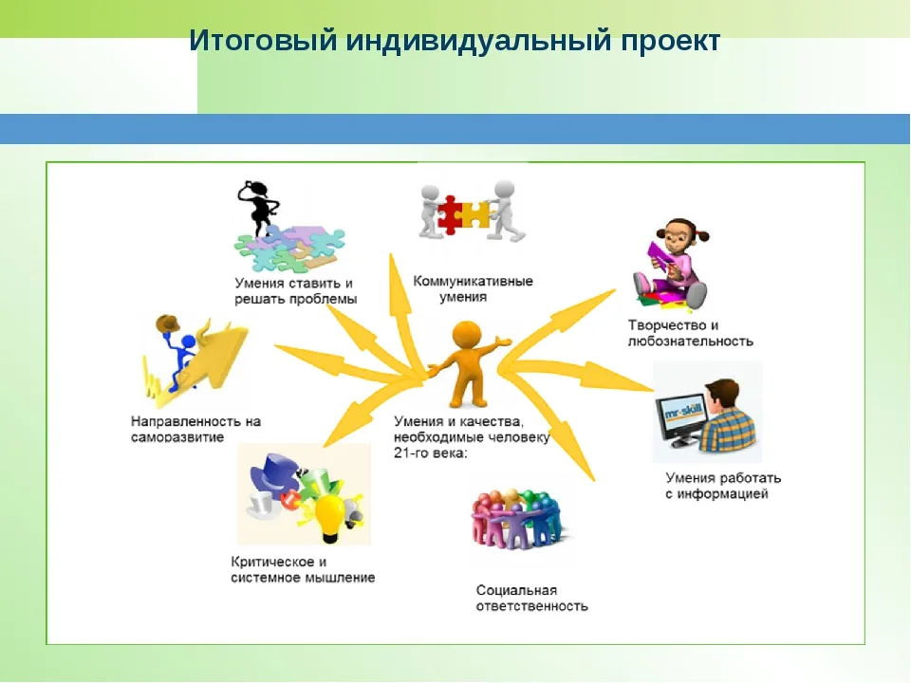
Итоговый индивидуальный проект является особой формой организации самостоятельной работы обучающихся
В соответствии с требованиями федерального государственного образовательного стандарта среднего общего образования (ФГОС СОО), Законом «Об образовании в Российской Федерации» (№ 273–ФЗ), а также образовательными программы среднего общего образования, утверждёнными в школах России обучающиеся обязаны выполнить итоговый индивидуальный проект.

Slide 8


Slide 9
Исследовательская
деятельность
учащихся.
« В исследовательском методе (методе исканий), в основу
берётся не знание, преподносимое детям в готовом виде,
а организованные искания детей в окружающей жизни.
Знание не даётся как готовое, а получается в результате
работы самих детей над тем или другим жизненным материалом ».
Б. В. Всесвятский
«Если мы хотим, чтобы процессы развития и саморазвития
личности младшего школьника шли интенсивно, нам необходимо
стимулировать его исследовательскую активность, поддерживать
в ребёнке жажду новых впечатлений, любознательность, стремление экспериментировать, самостоятельно искать истину.»
А. В. Савенков

Slide 10

Организация проектно-исследовательской деятельности имеет следующую структуру:
мотив,
проблема,
цель, задачи,
методы и способы,
план,
действия,
результаты,
рефлексия

Slide 11

Составляющие учебного проекта
Проблема | «Почему?» (это важно для меня лично) | Актуальность проблемы – мотивация
Цель проекта | «Зачем?» (мы делаем проект) | Целеполагание
Задачи проекта | «Что?» (для этого мы делаем) | Постановка задач
Методы и способы | «Как?» (мы можем это делать) | Выбор способов и методов планирован
Результат | «Что получится?» (как решение проблемы) | Ожидаемый результат

Slide 12
    выдвигать гипотезы
    видеть проблемы
    задавать вопросы
Навыки и умения
логического и творческого
мышления, необходимые
для решения
исследовательских
задач.
    делать выводы
    наблюдать
доказывать и защищать
свои идеи
классифицировать
    давать определение
    понятиям

Slide 13
Алгоритм создания проекта
Проблема
Тема проекта
Основополагающий вопрос
Проблемный вопрос
Проблемный вопрос
Проблемный вопрос
Гипотезы решения проблемы
Цель исследования
Составление плана
Проведение исследования
Выбор методов
Оформление результатов
Защита проекта

Slide 14

Результат исследовательской работы:
интеллектуальное развитие и личностный рост ребёнка;
умение работать с информацией;
опыт целеполагания;
опыт планирования;
расширение кругозора;
развитие мышления;
развитие эмоциональной сферы;
опыт публичного выступления

Slide 15
Компетенции школьников, необходимых для освоения в дальнейшем любой профессиональной деятельности и успешной адаптации личности в современном мире
– критическое мышление – возможность использования различных точек зрения, умение проанализировать вопрос или проблему, создать план действий, оценить результаты этих действий;
– креативность – возможность продемонстрировать процесс генерирования новых идей или концепций;
– работа в команде – умение работать в сотрудничестве с другими для достижения общей цели;
– кросс-культурное понимание проблемы – способность распознавать и правильно реагировать на людей или ситуаций при условии национальных, религиозных или культурных различий;
– самооценка и планирование – умение самостоятельно оценивать результаты своего труда и принимать ответственность за свои действия;
– информационно-коммуникативные компетенции – способность учащегося освоения информации в целях эффективной коммуникации, решения учебно-познавательных и иных личностных проблем и задач.

Slide 16
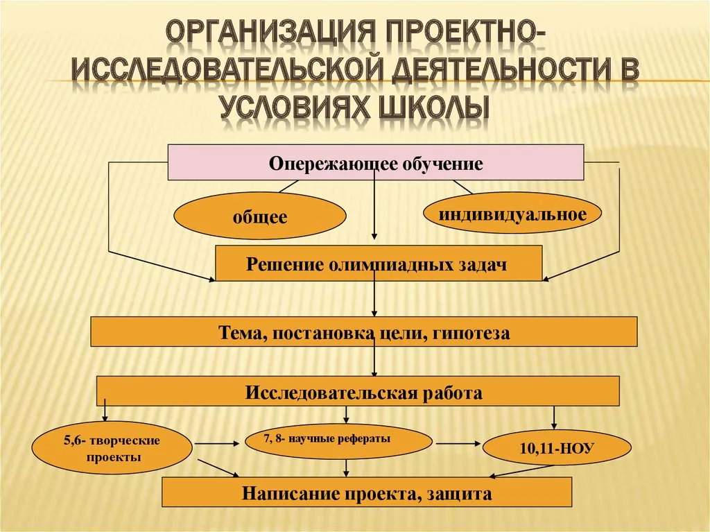

Slide 17
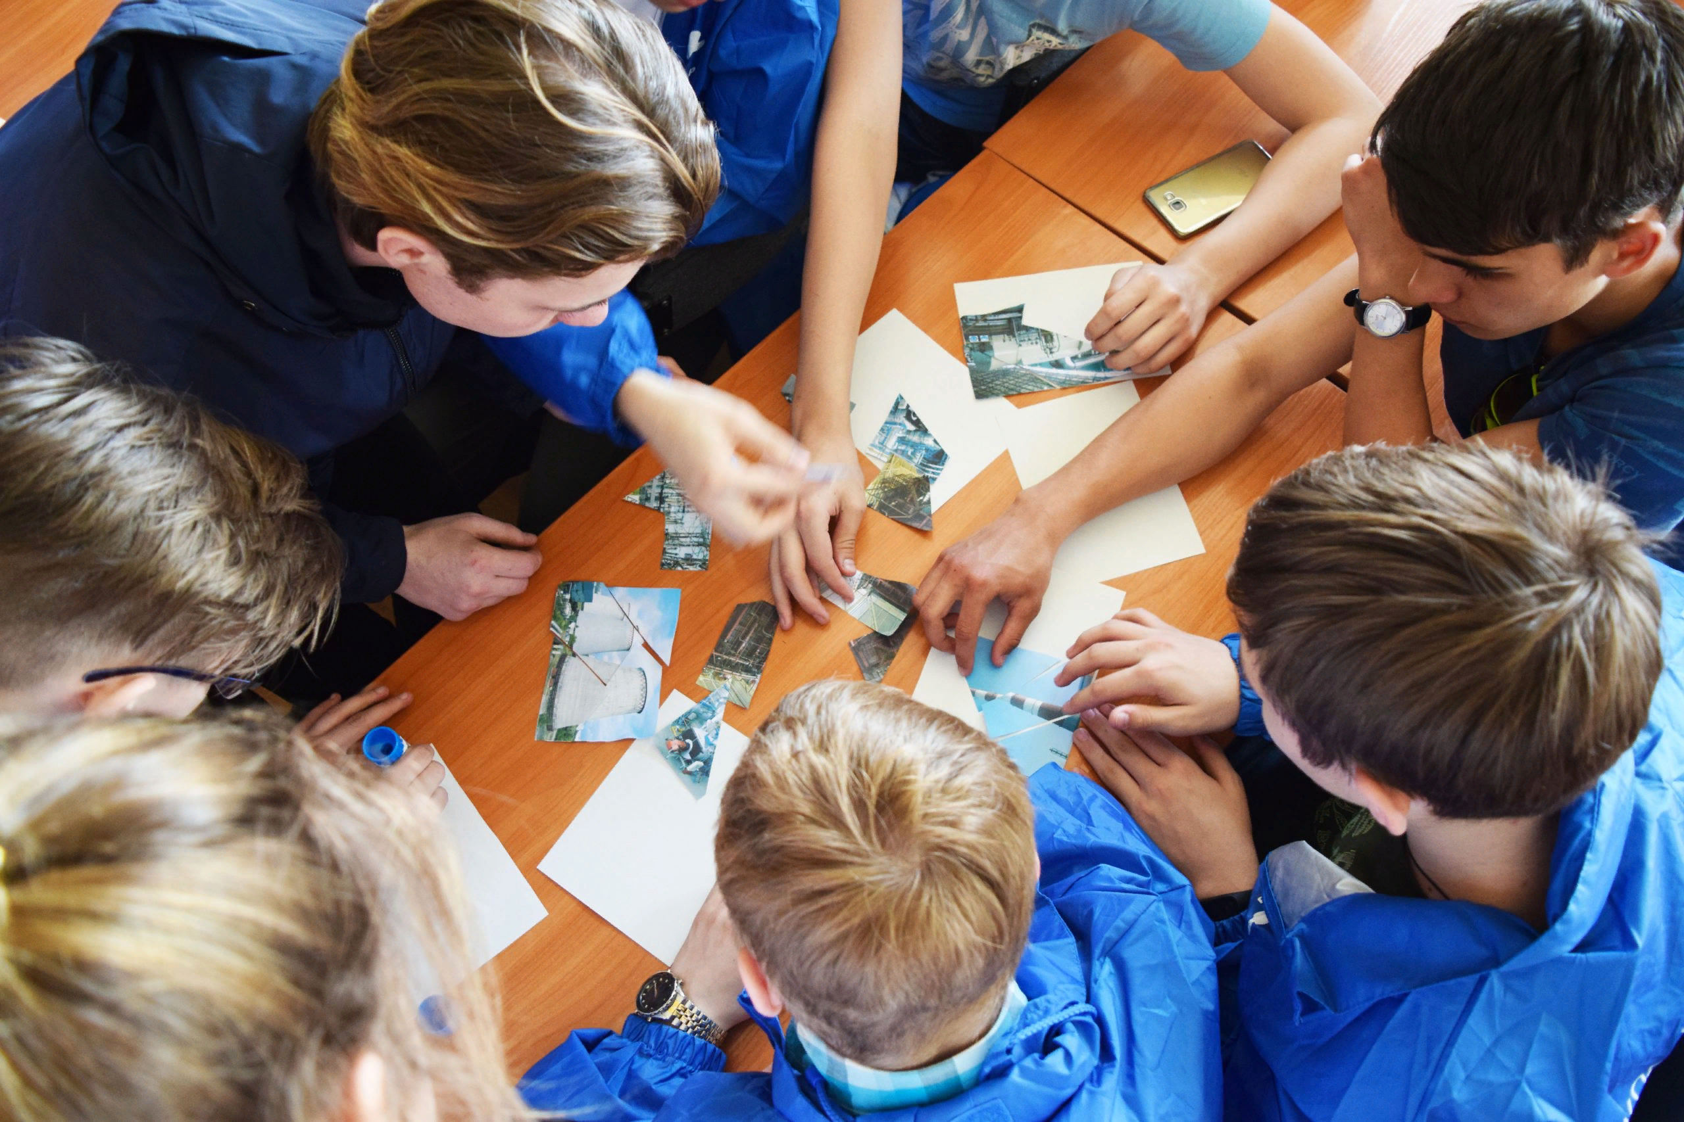

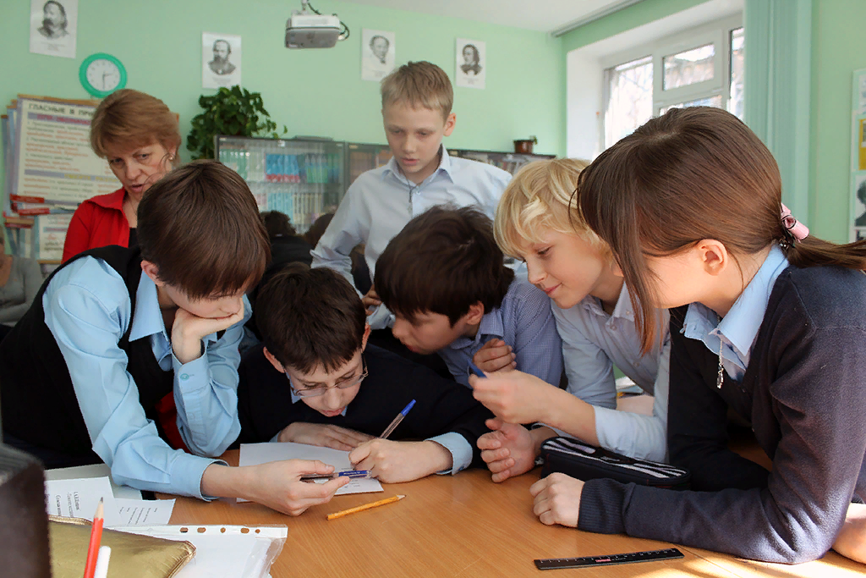
Проектно-исследовательская деятельность имеет для учащихся:
социальное и профориентационное значение,
положительно влияет на отношение к учебе,
формирует у них повышенную мотивацию к учебно-образовательной деятельности.
Обучение, построенное на проектно-исследовательской деятельности, ориентировано на развитие системного мышления и формирование аналитических способностей.

Slide 18
Открытый Межмуниципальный семинар на тему «Проектно-исследовательская деятельность как средство формирования ключевых компетенций учащихся по биологии и экологии»
«ПРОЕКТНО-ИССЛЕДОВАТЕЛЬСКАЯ ДЕЯТЕЛЬНОСТЬ УЧАЩИХСЯ КАК СРЕДСТВО ДОСТИЖЕНИЯ КАЧЕСТВА ОБРАЗОВАНИЯ»
Рузакова М.В., руководитель ГМО учителей биологии г.Когалыма, учитель биологии и географии МАОУ СОШ № 7

